Slide 1


14
MÁI ẤM GIA ĐÌNH
Bài
26
EM MANG VỀ YÊU THƯƠNG
Đọc mở rộng
Bản quyền : FB Đặng Nhật Linh- https://www.facebook.com/nhat.linh.3557440

Slide 2
YÊU CẦU CẦN ĐẠT
- Biết tìm và đọc được một bài thơ về tình cảm anh chị em.
- Đọc đúng, rõ ràng bài đọc mở rộng về thầy cô do Gv hoặc HS chuẩn bị, biết ngắt nghỉ, nhấn giọng phù hợp.
- Trả lời được các câu hỏi có liên quan đến bài đọc.
- Biết chia sẻ những trải nghiệm, suy nghĩ, cảm xúc có liên quan đến văn bản đọc; biết trao đổi về nội dung bài đọc với bạn.
- Bồi dưỡng cho hs lòng ham đọc sách

Slide 3
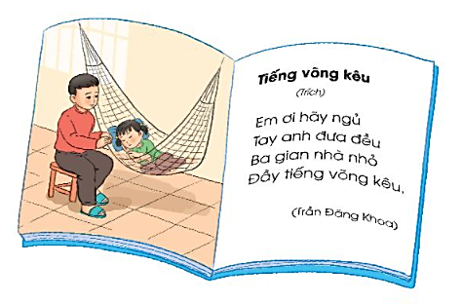
1
Tìm đọc một bài thơ về tình cảm anh chị em trong nhà.
Bản quyền : FB Đặng Nhật Linh- https://www.facebook.com/nhat.linh.3557440

Slide 4


Slide 5

2
Đọc cho các bạn nghe những câu thơ mà em thích,.
Bản quyền : FB Đặng Nhật Linh- https://www.facebook.com/nhat.linh.3557440

Slide 6





củng cố - dặn dò
Tìm đọc bài thơ , câu chuyện về tình cảm gia đình.
Xem trước bài sau.

Slide 7



Tạm biệt và hẹn gặp lại
các con vào những tiết học sau!

